Slide 1
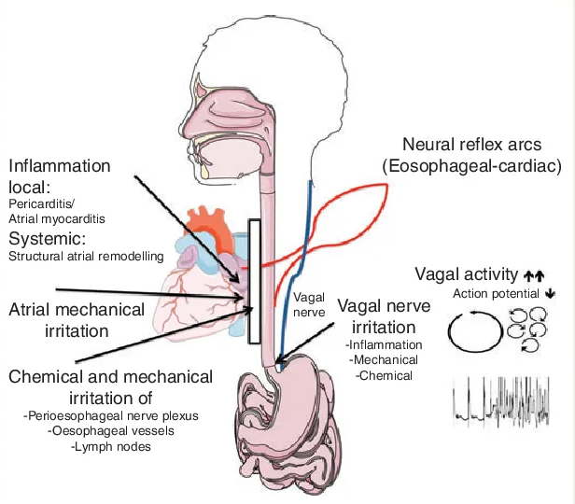
Федеральное государственное бюджетное образовательное учреждение высшего образования «Донецкий государственный медицинский университет имени М. Горького» Министерства здравоохранения Российской Федерации
Факультет непрерывного медицинского и фармацевтического образования
Кафедра педиатрии №3
Институт неотложной и восстановительной хирургии им. В.К. Гусака
КЛИНИЧЕСКОЕ НАБЛЮДЕНИЕ СИНДРОМА РЕМХЕЛЬДА В ПЕДИАТРИЧЕСКОЙ ПРАКТИКЕ: СОВРЕМЕННЫЕ ПОДХОДЫ К ДИАГНОСТИКЕ И ЛЕЧЕНИЮ
д.мед.н., проф. Дубовая А.В.,
к.мед.н., доц. Бордюгова Е.В.,
Кошеленко К.С.
2025

Slide 2
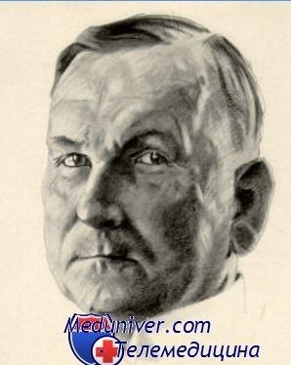
Исторические данные
Синдром Ремхельда, также известный как синдром аэрофагии, был впервые подробно описан и представлен медицинскому сообществу немецким врачом Людвигом Ремхельдом в 1912 году.
Источник: https://meduniver.com/Medical/genetika/sindrom_remxelda.html MedUniver
Воеводина А.А. К вопросу об оптимизации методов диагностики больных с рефлюкс-эзофагитом, осложнённым гастрокардиальным синдромом. Совр. медицина: новые подходы и акт. исследования. Сб-к ст. XXXVI межд-ой научно-практ. конф. М. 2020; №5(32):99-110.

Slide 3
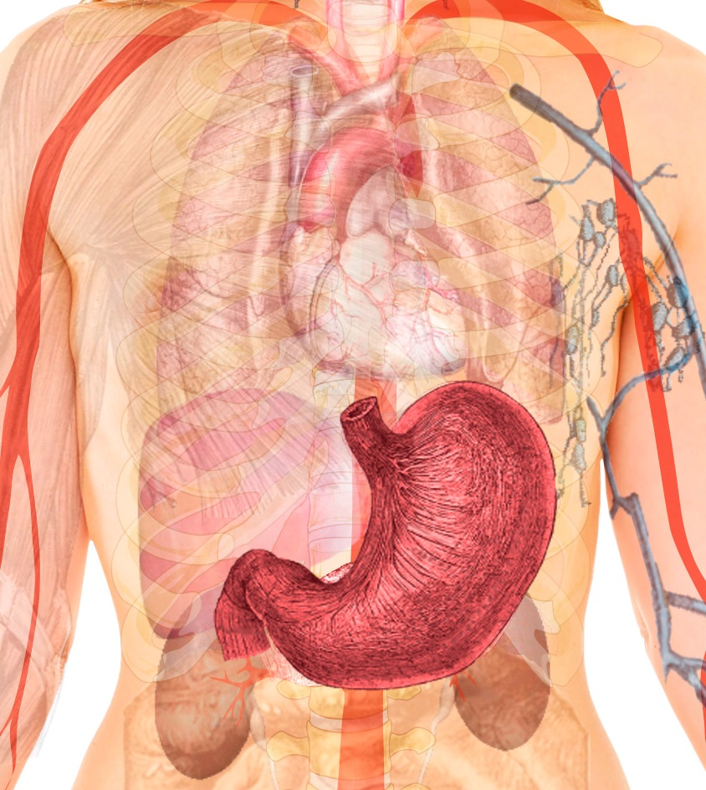
Определение синдрома Ремхельда
Представляет собой комплекс желудочно-кишечных симптомов, связанных с кардиальными проявлениями.
Основу синдрома составляют изменения рефлекторного характера в работе сердечно-сосудистой системы, в частности уменьшение коронарного кровотока, возникающее при возбуждении рецепторов пищевода и желудка, чувствительных к механическим и химическим воздействиям.
Лимаренко М. П., Исковича Д. В. «Синдром Ремхельда у детей: современный взгляд на давнюю проблему», опубликованная в журнале «Университетская Клиника» в 2020 г., номер 2 (35), страницы 122–126.

Slide 4
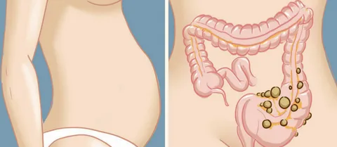
Предрасполагающие факторы
Гиперстеники;
Пациенты с абдоминальным ожирением;
Больные с выраженным метеоризмом, который приводит к повышению внутрибрюшного давления;
Люди с повышенной нервной возбудимостью.
Блинова В.В., Богданова Т.М., Семенова В.А., Пасечник А.Д., Бобров Г.В. НАРУШЕНИЯ СЕРДЕЧНОГО РИТМА И ПРОВОДИМОСТИ ПРИ ЗАБОЛЕВАНИЯХ ПИЩЕВОДА И ЖЕЛУДОЧНО-КИШЕЧНОГО ТРАКТА // Современные проблемы науки и образования. – 2020. – № 6. ;

Slide 5
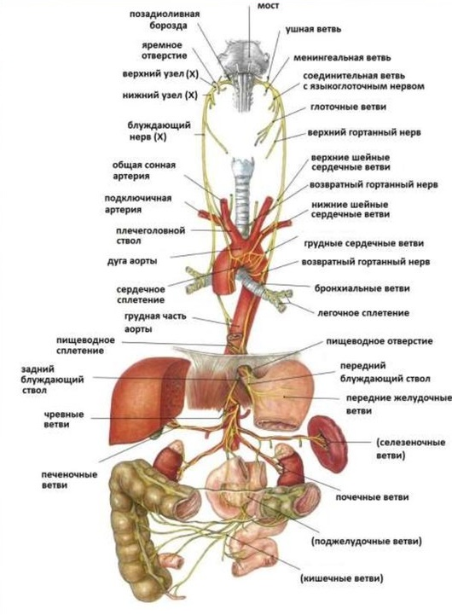
Этиология и патогенез
Причиной развития гастрокардиального синдрома является возбуждение блуждающего нерва, возникающее при повышении восприимчивости к раздражению механорецепторов (чувствительных к растяжению) и хеморецепторов (чувствительных к действию химических веществ), которые расположены в нижних отделах пищевода, желудке и начальных отделах кишечника. Характерные симптомы возникают при переполнении желудка пищей, аэрофагии (заглатывании большого количества воздуха). Причиной может быть и повышенное внутрибрюшное давление вследствие выраженного метеоризма и раздражения блуждающего нерва высоко стоящей диафрагмой.
Блинова В.В., Богданова Т.М., Семенова В.А., Пасечник А.Д., Бобров Г.В. НАРУШЕНИЯ СЕРДЕЧНОГО РИТМА И ПРОВОДИМОСТИ ПРИ ЗАБОЛЕВАНИЯХ ПИЩЕВОДА И ЖЕЛУДОЧНО-КИШЕЧНОГО ТРАКТА // Современные проблемы науки и образования. – 2020. – № 6.

Slide 6
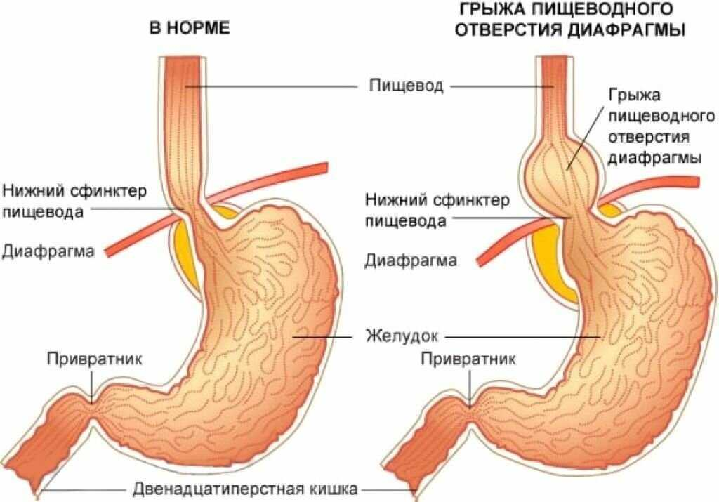
Этиология и патогенез
Кислотные рефлюксы вызывают местный воспалительный процесс, который изменяет вегетативную иннервацию слизистой оболочки пищевода. Может проникать через его стенку и стимулировать соседние блуждающие нервы. Повреждение дистального отдела ухудшают реакции нерва, в частности сенсибилизацию афферентных путей.
Избыток газа, вздутие живота из-за дисбиотической флоры в тонкой кишке увеличивает давление в эпигастрии. Это приводит к движению желудка вверх, вызывая желудочно-сердечный синдром. Производство водорода, метана, сероводорода в результате ферментации с помощью дисбиотической флоры усиливает вздутие живота. Особенно, если употреблять пищу с высоким содержанием FODMAP (ферментируемые олиго-, ди-, моносахариды, полиолы).
Наконец, ожирение играет роль в возникновении синдрома Ремхельда, повышая риск развития грыжи пищевода, проблем с сердцем. Риск возникновения расстройства на 3–8% выше при увеличении индекса массы тела. Перикардиальный жир связан с расширением левого предсердия. Кроме того, ожирение приводит к прогрессирующему структурному и электрическому ремоделированию предсердий.
Блинова В.В., Богданова Т.М., Семенова В.А., Пасечник А.Д., Бобров Г.В. НАРУШЕНИЯ СЕРДЕЧНОГО РИТМА И ПРОВОДИМОСТИ ПРИ ЗАБОЛЕВАНИЯХ ПИЩЕВОДА И ЖЕЛУДОЧНО-КИШЕЧНОГО ТРАКТА // Современные проблемы науки и образования. – 2020. – № 6. ;

Slide 7
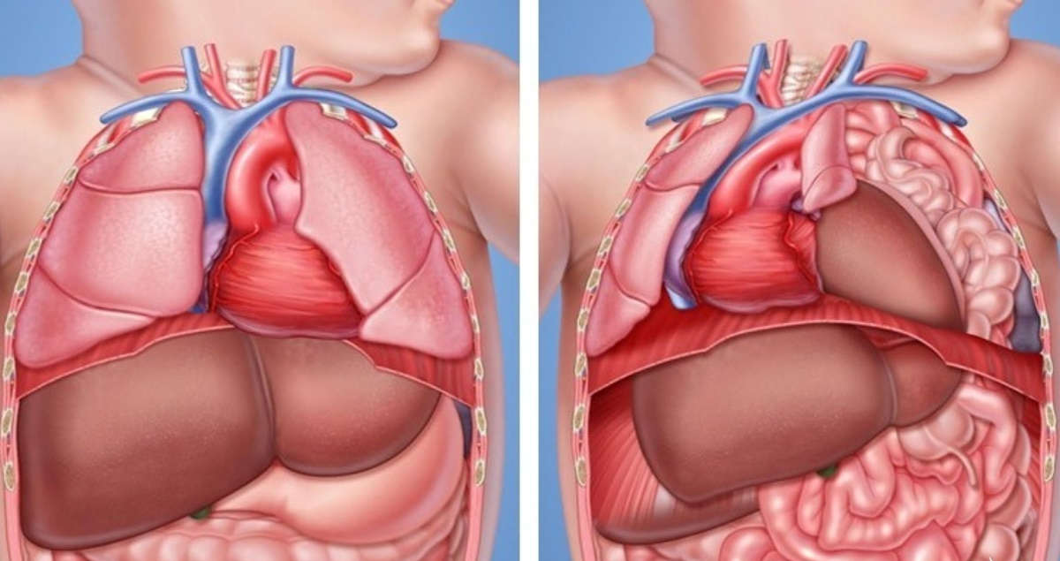
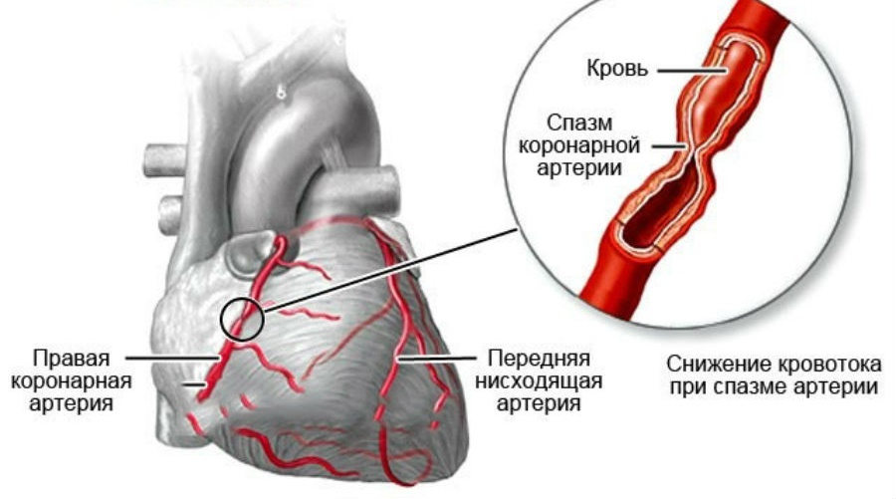
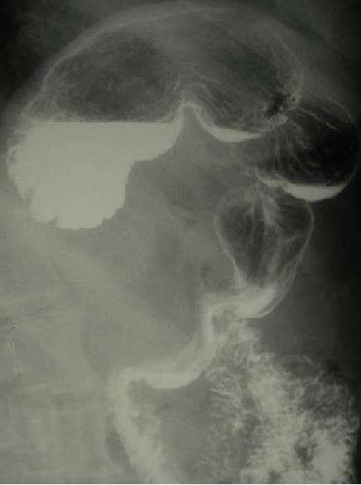
Дифференциальная диагностика
Стенокардия.
Диафрагмальная грыжа.
Воспалительные процессы в левом верхнем квадранте живота, особенно заболевания поджелудочной железы.
Каскадный желудок.
Кобалава Ж. Д., Конради А. О., Недогода С. В., Шляхто Е. В.. Клинические рекомендации 2020. Российский кардиологический журнал. 2020;

Slide 8
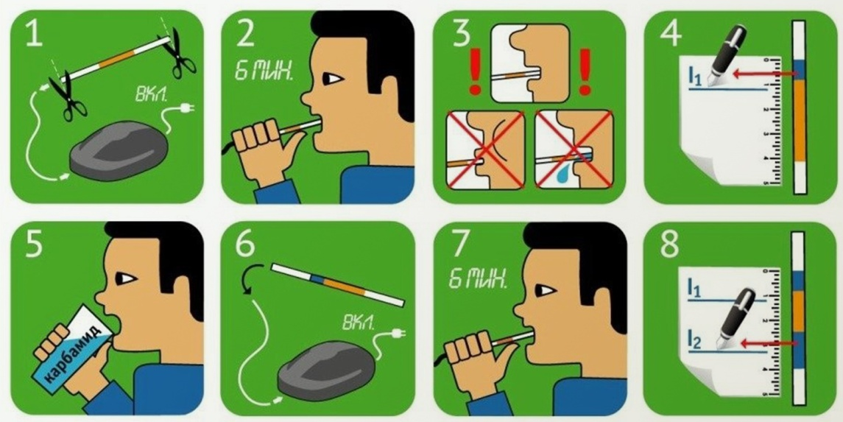
Обследование
Электрокардиография (при наличии синдрома не покажет никаких патологических отклонений в сердечной мышце, тем самым подтвердит присутствие СР);
Ультразвуковое исследование брюшной полости (поможет обнаружить патологии внутренних органов, задействованных при синдроме Ремхельда);
Рентгенография с контрастным веществом;
Дыхательный тест для обнаружения бактерии Helicobacter pylori (способной спровоцировать изменения в желудке патологического характера).
Кобалава Ж. Д., Конради А. О., Недогода С. В., Шляхто Е. В., Клинические рекомендации 2020. Российский кардиологический журнал. 2020;

Slide 9
Лечение
Схему лечения обычно составляют кардиолог, гастроэнтеролог, диетолог, психотерапевт, хирург.
Диета: дробность питания. Сбалансированный рацион. Небольшими порциями 4-6 раз в сутки. Запрещено переедать. Полностью отказаться от грубой и жирной пищи, а также от продуктов, приводящих к избыточному газообразованию.
По назначению врача прием препаратов: седативные средства, спазмолитики, транквилизаторы.
При неэффективности консервативного лечения не исключается проведение операции!
Arakelyan M. G., Bockeria L. A., Vasilieva E. Yu., et al. 2020 Clinical guidelines for Atrial fibrillation and atrial flutter. Russian Journal of Cardiology. 2021;Аракелян М. Г., Бокерия Л. А., Васильева Е. Ю., Голицын С. П. Клинические рекомендации 2020.

Slide 10
Профилактические мероприятия
Лечение сопутствующей патологии
Соблюдение принципов диеты
Коррекция образа жизни
Предупреждение переедания
Прохождение курса лечения у психотерапевта
Борьба с гиподинамией
Уменьшение показателей массы тела
Предотвращение рефлюкса
Профилактика запоров и пр.
Как правило, при соблюдении всех рекомендаций врача и учета требований профилактики, рецидивов не возникает.
После устранения всех основных причин ее развития гастрокардиальный синдром исчезает очень быстро.
Arakelyan M. G., Bockeria L. A., Vasilieva E. Yu., et al. 2020 Clinical guidelines for Atrial fibrillation and atrial flutter. Russian Journal of Cardiology. 2021;26(7):4594. (In Russ.) Аракелян М. Г., Бокерия Л. А., Васильева Е. Ю., Голицын С. П.,. Клинические рекомендации 2020.

Slide 11
КЛИНИЧЕСКИЙ СЛУЧАЙ!
Цель:
Анализ клинического наблюдения синдрома Ремхельда у ребенка 10 лет.

Slide 12
Жалобы
Мать девочки 10 лет обратилась к педиатру на консультативный прием с жалобами на
внезапные боли в области сердца,
ощущение сдавливания в груди,
одышку,
быструю утомляемость,
головокружение.
Со слов матери впервые вышеуказанные жалобы появились 3 недели назад на фоне стресса.

Slide 13
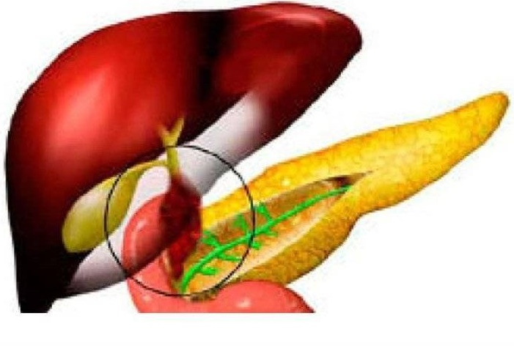
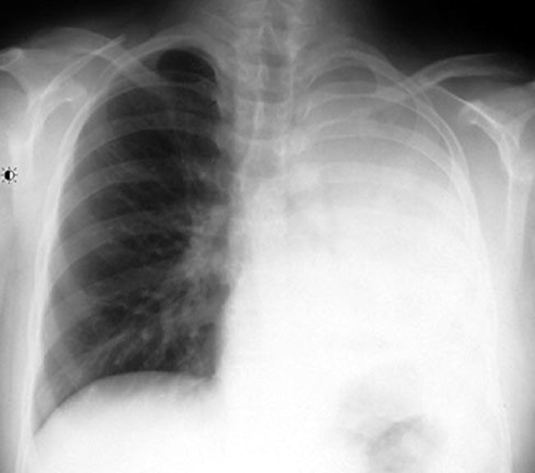
Анамнез жизни
Ребенок от I беременности, протекавшей на фоне анемии, преэклампсии тяжелой степени. Роды I, в сроке гестации 34 недели, путем кесарева сечения в ургентном порядке. Масса тела при рождении 1700,0 г.
Находился в отделении интенсивной терапии периода новорожденности с диагнозом: «Задержка внутриутробного развития, гипопластическая форма, рассеянные ателектазы лёгких, недоношенность II степени».
В возрасте 7 лет предъявлял жалобы на боль в животе.
Состоит на диспансерном учёте у гастроэнтеролога
с диагнозом: билиарная дискинезия, хронический колит.
Аллергологический и наследственный анамнез не отягощен.

Slide 14
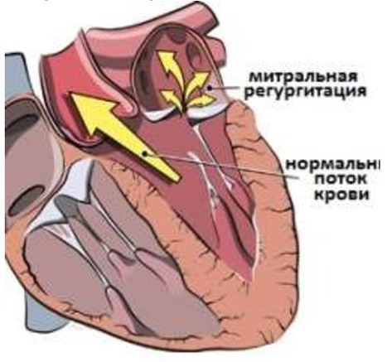
Анамнез заболевания
При аускультации сердца выслушан систолический шум на верхушке. На электрокардиограмме (ЭКГ) - ST на изолинии. Было рекомендовано проведение ЭХО-КГ и консультация кардиолога. На ЭХО-КГ – пролапс передней створки митрального клапана, недостаточность I степени; недостаточность трёхстворчатого клапана I степени;
Кардиологом установлен диагноз вегетативная дисфункция по кардиальному типу, диспластическая кардиопатия.
Ребенок направлен на госпитализацию в кардиологическое отделение для уточнения диагноза и назначение лечения.

Slide 15
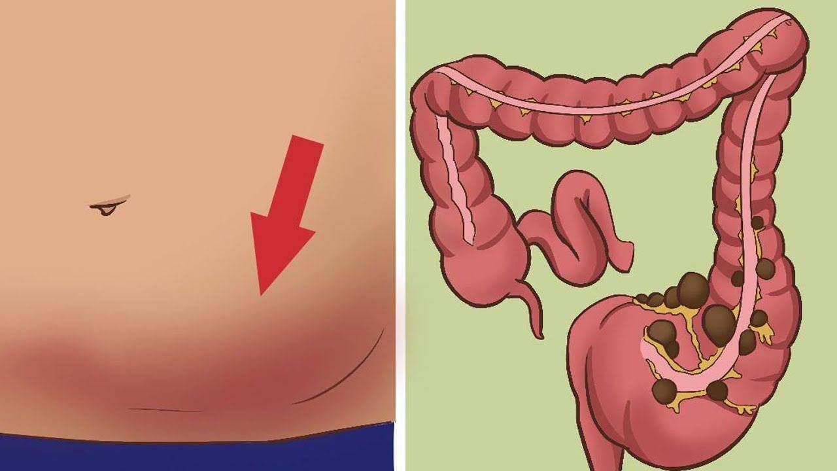
Объективный осмотр
В отделении при объективном осмотре выявлено дисгармоничное физическое развитие, за счёт малой окружности грудной клетки.
Язык влажный, обложен белым налётом у корня. Отмечается избыточная гибкость в суставах.
При аускультации сердца выслушивается короткий систолический шум на верхушке, щелчок митрального клапана в горизонтальном положении.
Живот при пальпации мягкий, пальпируется сигмовидная кишка в виде плотного тяжа до 3,3 см в диаметре. У ребёнка имеет место склонность к запорам. Стул 1 раз в 2-3 дня.

Slide 16
Лабораторные методы исследования
Клинический анализ крови: эритр. – 4.65 Т/л, гемоглобин – 126 г/л, гематокрит – 36.0 %, тромбоциты –183 Г/л, лейкоциты – 5.3 Г/л, п – 2, с – 60, м – 6, лимф. – 31, эоз.- 3, СОЭ – 5 мм/ ч.
Биохимическое исследование крови: общий белок – 69.0 г/л, глюкоза – 5.09 ммоль/л, мочевина – 3.16 ммоль/л, креатинин – 58 мкмоль/л, билирубин общий – 17.0 мкмоль/л, билирубин прямой – 4.25 мкмоль/л, билирубин непрямой – 12.75 мкмоль/л, АСТ – 16 Е/л, АЛТ- 19 Е/л, железо – 11.39 мкмоль/л.
Острофазовые показатели: АСЛО – отриц., С-реактивный белок – отриц.
Иммуноферментный анализ: HbsAg – отрицательный, АТ к (IgM+IgG) к антигенам HCV – отрицательный, АТ к ТПО – 5.59 (норма 0-30 ЕД/мл), ТТГ – 1.67 мкМЕ/мл (норма 0.23 – 3.4 мкМЕ/мл), Т4своб. – 9.83 пмоль/л (норма 10.0-23.2 пмоль/л), Т3своб. – 6.11 пмоль/л (норма 2.5 – 7.5 пмоль/л).
Коагулограмма: ПТИ – 89%, ПТВ – 12.8 сек., АЧТВ – 24.7сек., фибриноген – 3.2 гр./л.
Анализ мочи: жёлт., мутн., отн.пл. – 1019, рН- кислая, белок – 0.21, глюкоза – нет, эритр. – неизмен. 1 в п./зр., лейк. – 8 в п/зр., эпителий –пл. неб. кол-во, слизь – нет. Кал на я/г и соскоб на э/б: отрицательный.

Slide 17
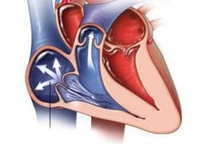
Инструментальные методы обследования
ЭКГ : ритм синусовый, регулярный. Нормальное положение ЭОС. ST на изолинии.
ЭХО-КГ : пролапс передней створки митрального клапана, недостаточность I степени; недостаточность трёхстворчатого клапана I степени;
Суточное мониторирование ЭКГ: в ночное время брадикардия. Преходящая АВ-блокада 1 степени. Имеет место вегетативная дисфункция синусового узла. Регистрируются паузы ритма: RR – 620-1590 мс. Регистрируются эпизоды депрессии сегмента ST до 219 мкВ во II, III, V5, V6, регистрируются в течение 3 минут во время одной из лестничных проб, которая была проведена после приёма пищи. В течение суток наблюдалось удлинение QTc свыше 450 мс в течение 32 минут. В дневное и ночное время зарегистрирована транзиторная АВ-блокада 1 степени общей длительностью 3 часа, 11 минут.

Slide 18
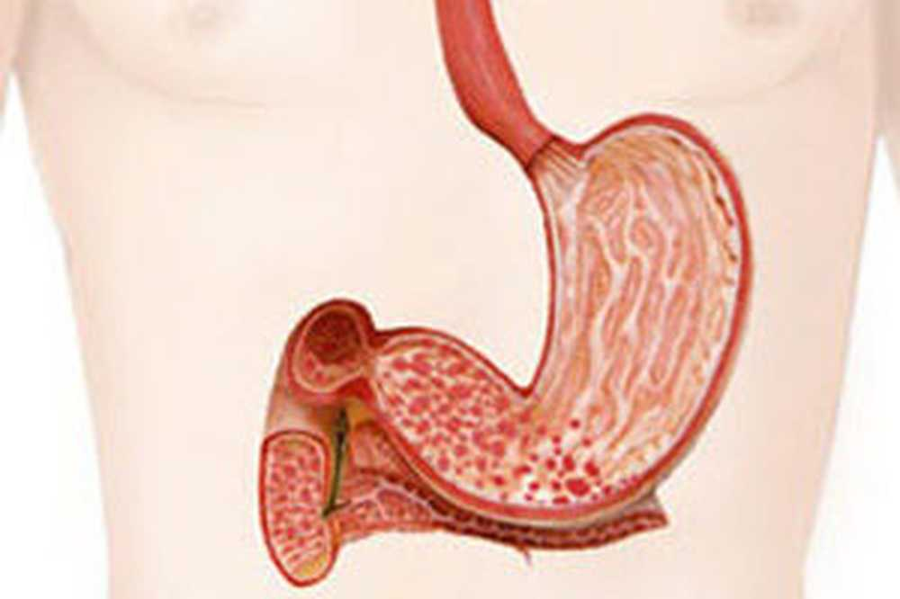
Инструментальные методы обследования
УЗИ ОБП : печень – правая доля 109 мм, левая доля 32 мм, ткань обычной эхогенности, однородная. Желчный пузырь: не увеличен, стенка 2.2 мм, конкрементов нет. Поджелудочная железа: обычных размеров и эхогенности. Почки: обычной формы, размеров и положения. Паренхима однородная. ЧЛС не расширена.
ФГДС : пищевод свободно проходим. В просвете умеренное количество слизи. В нижней трети слизистая ярко-розовая. Кардия полусомкнута. Желудок натощак. В просвете умеренное количество густой слизи. Просвет желудка обычных размеров. Складки продольны, извиты, изогнуты, обычных размеров. Слизистая диффузно гиперемирована. Угол желудка закруглён. В антральном отделе рельеф обычный, визуализируются очаговые эритемы. Полипы, язвы, эрозии не выявлены. Привратник округлый, зияет. Луковица 12-ти перстной кишки обычной формы. В просвете большое количество прозрачной желчи. Слзистая светло-розовая, местами отёчна, гиперемирована. Постбульбарный отдел без особенностей. *Экспресс – тест на H.Pylori отрицательный. Умеренная гипоацидность.
Заключение: очаговая эритематозная гастропатия, дуоденопатия
(поверхностный гастрит, дуоденит).

Slide 19
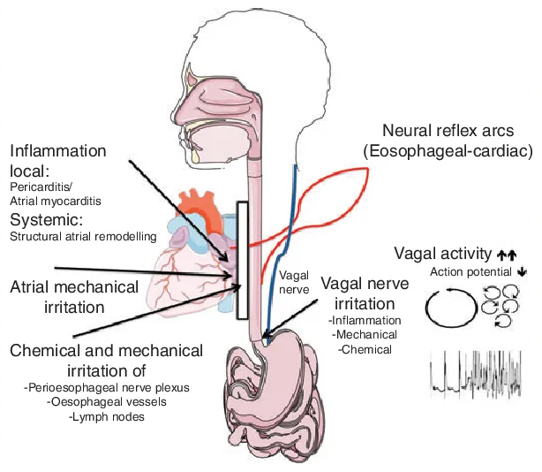
Заключительный диагноз
Клинический диагноз: синдром Ремхельда (внепищеводные проявления гастроэзофагеальнорефлюксной болезни: депрессия сегмента SТ во время лестничной пробы, проводимой после приёма пищи, сопряжённая с кардиалгией).
Сопутствующий диагноз: вегетативная дисфункция по кардиальному типу. Вегетативная дисфункция синусового узла. Дисплазия соединительной ткани: пролапс митрального клапана с митральной недостаточностью I степени, гипермобильный суставной синдром, долихосигма. Гастроэзофагеальнорефлюксная болезнь. Хронический гастродуоденит не ассоциированный с H. рylori, с нормальной секреторной функцией, период обострения.
Рекомендовано: диета №5, включить в терапию витамин Е; магне В6; элькар; пирацетам. Сон с возвышенным изголовьем!
Исключить наклоны, приседания, подъем тяжестей на 6 мес.

Slide 20
Выводы
Синдром Ремхельда представляет собой мультифакторное патологическое состояние, требующее своевременной диагностики и интегрированного междисциплинарного подхода, направленного на минимизацию рисков осложнений и оптимизацию функциональных исходов, что существенно влияет на прогноз и качество жизни пациента.

Slide 21
Спасибо за внимание!

